Slide 1

محاضرة 7 تك تطريز الملابس
الفرقة الثانية
قسم تك الملابس و الموضة
اعداد
م.د.شيرين صلاح الدين على سالم

Slide 2
مجموعة من الغرز اليدوية التى تدرس عمليا

Slide 3
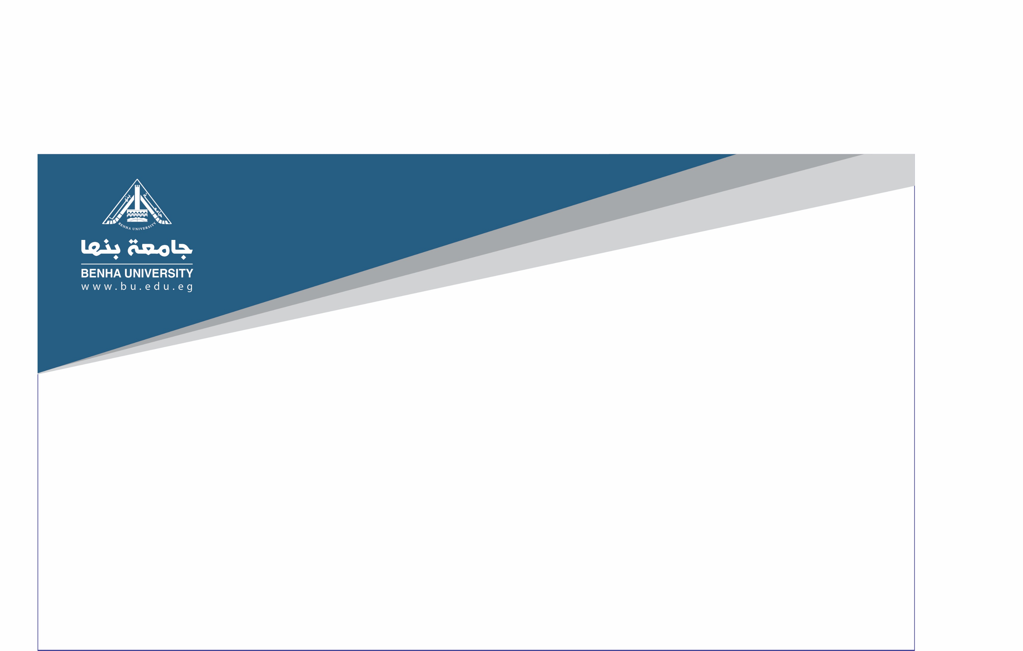

Slide 4
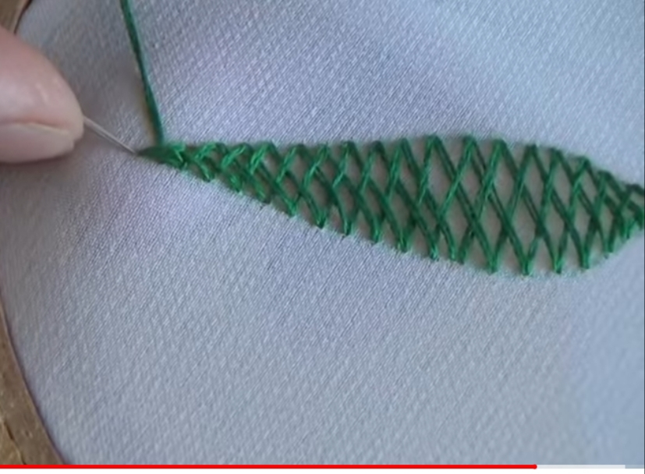
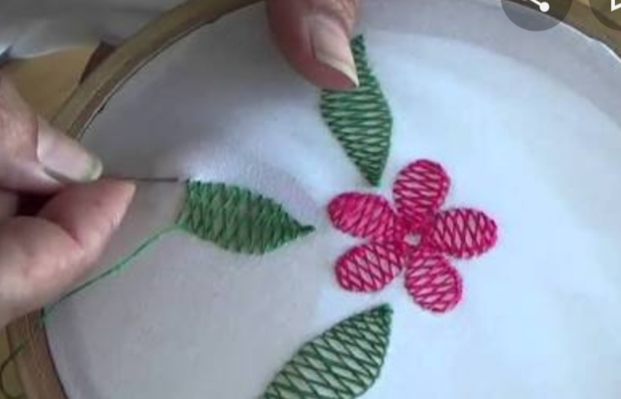
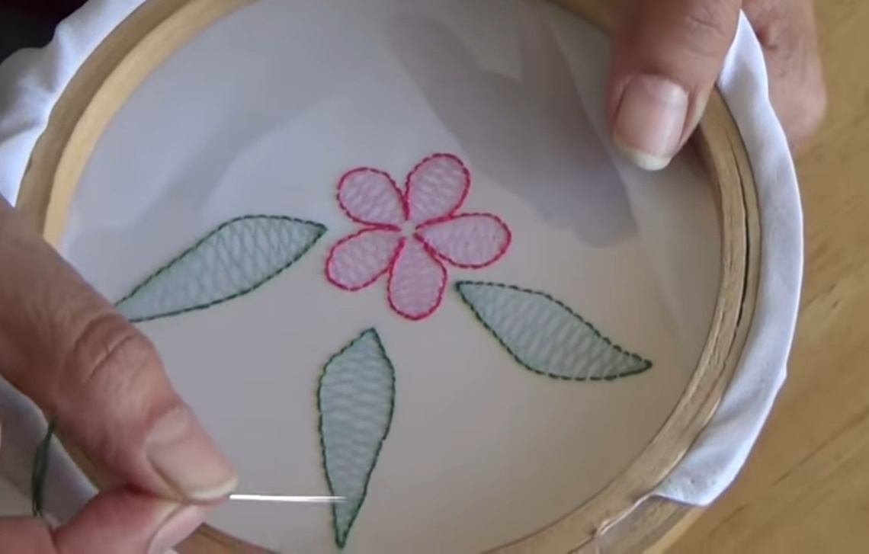
غرزة الظل :
تستخدم هذه الغرزة لتظليل الزخارف النباتية و يطرز بها على ظهر النسيج مما يعطى تأثيرا مظللا على الوجه حيث يظهر على الوجه غرزة نباتة منتظمة .
و يمكن تنفيذ هذه الغرزة على أقمشة : الموسيلين , الأورجانزا ، الفوال ، الكريب ، الجورجيت

Slide 7
THANK YOU

